Slide 1
Projeto final
Renan Guilherme Santana dos Santos

Slide 2
S.PROCEDURES
O que são: Conjuntos de comandos SQL armazenados no banco de dados.
Para que servem: Realizam tarefas específicas, como cadastrar, atualizar e consultar informações.
Vantagens: Evitam a repetição de códigos e facilitam a organização.
Importância: Automatizam processos e tornam o banco de dados mais eficiente.
No Laragon: Ajudam a executar operações no banco de dados MySQL de maneira prática e organizada.

Slide 3
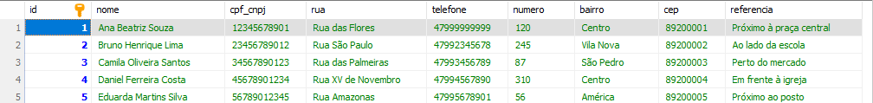
Tabela clientes
A tabela Clientes armazena as informações dos clientes cadastrados no banco de dados, como nome, CPF/CNPJ, endereço, CEP e telefone. Ela serve para identificar os clientes, facilitar o contato e manter os dados organizados. Além disso, relaciona-se com a tabela Pedidos, permitindo consultar quais compras ou pedidos foram realizados por cada cliente.

Slide 4
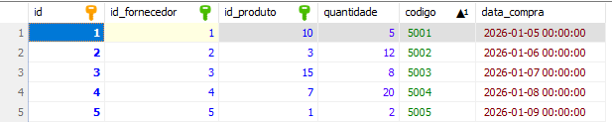
Tabela compras
A tabela Compras armazena as informações das compras realizadas pela empresa com seus fornecedores. Nela, ficam registrados dados como o fornecedor, o produto, a quantidade comprada, o código da compra e a data. Ela serve para controlar as compras realizadas, acompanhar a entrada de produtos e facilitar a reposição do estoque. Além disso, ajuda a organizar o histórico de compras e a identificar quais fornecedores fornecem cada produto.

Slide 5
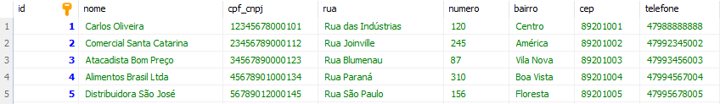
Tabela fornecedor
A tabela Fornecedores armazena as informações das empresas ou pessoas que fornecem produtos para o estabelecimento. Nela, ficam registrados dados como nome, CPF/CNPJ, bairro, CEP e telefone. Ela serve para facilitar o contato com os fornecedores, organizar seus dados e controlar de quem os produtos são adquiridos. Além disso, relaciona-se com a tabela Compras, permitindo identificar quais fornecedores forneceram os produtos para a empresa.

Slide 6
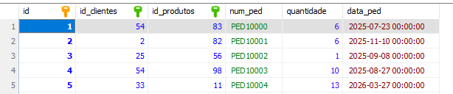
Tabela pedido
A tabela Pedidos armazena as informações dos pedidos realizados pelos clientes. Nela, ficam registrados dados como o código do cliente, o código do produto, o número do pedido, a quantidade solicitada e a data do pedido. Ela serve para organizar e acompanhar os pedidos realizados, facilitando o controle das vendas. Além disso, relaciona-se com as tabelas Clientes e Produtos, permitindo identificar quem realizou o pedido e quais produtos foram solicitados.

Slide 7
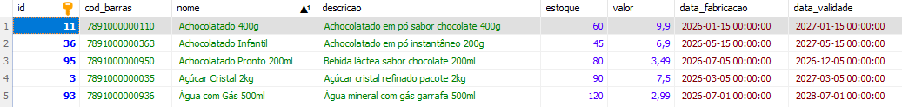
Tabela produtos
A tabela Produtos armazena as informações dos produtos cadastrados no banco de dados. Nela, ficam registrados dados como código de barras, nome, descrição, quantidade em estoque, valor e datas de fabricação e validade. Ela serve para organizar os produtos, controlar os preços e acompanhar a quantidade disponível no estoque. Além disso, ajuda a identificar os produtos vendidos nos pedidos e adquiridos por meio das compras, facilitando o gerenciamento do estoque da empresa.

Slide 8
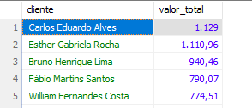
View_Clientes_Com_Mais_Compras
A View_Clientes_Com_Mais_Compras é uma visualização do banco de dados que mostra os clientes que realizaram mais compras ou pedidos. Ela serve para identificar os clientes mais ativos, facilitando a análise das vendas e do comportamento dos consumidores. Além disso, ajuda a empresa a conhecer melhor seus clientes e a criar estratégias para melhorar o atendimento e aumentar as vendas.

Slide 9
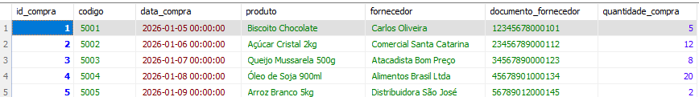
View_Compra_Detalhada
A view_compra_detalhada é uma visualização do banco de dados que reúne as principais informações das compras realizadas pela empresa. Ela permite consultar dados como fornecedores, produtos, quantidades compradas, códigos e datas das compras. Sua principal função é facilitar a análise e o acompanhamento das compras, ajudando a empresa a organizar os registros, controlar a entrada de produtos no estoque e identificar quais fornecedores estão sendo utilizados.

Slide 10
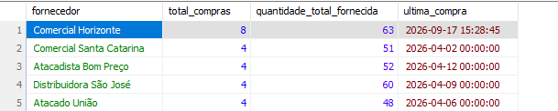
View_Consolidação_De_Compras_Por_Fornecedor
A View_Consolidação_De_Compras_Por_Fornecedor é uma visualização do banco de dados que reúne as informações das compras realizadas com cada fornecedor. Ela permite consultar e analisar os produtos comprados e as quantidades adquiridas de cada fornecedor. Sua principal função é facilitar o controle das compras, ajudando a empresa a acompanhar os gastos, comparar fornecedores e organizar melhor o processo de reposição do estoque.

Slide 11
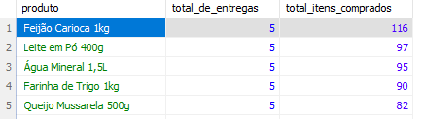
view_de_demanda_de_produtos
A view_de_demanda_de_produtos é uma visualização do banco de dados que mostra quais produtos possuem maior procura pelos clientes. Ela permite analisar a quantidade de produtos solicitados nos pedidos, ajudando a empresa a identificar os itens mais procurados. Sua principal função é facilitar o planejamento das compras e o controle do estoque, evitando a falta de produtos e melhorando a organização da empresa.

Slide 12
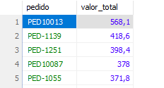
view_pedidos_com_valor_maior_que_media
A view_pedidos_com_valor_maior_que_media é uma visualização do banco de dados que mostra os pedidos com valores acima da média dos pedidos realizados. Ela permite identificar quais pedidos possuem valores mais altos, facilitando a análise das vendas. Sua principal função é ajudar a empresa a acompanhar os pedidos de maior valor e compreender melhor o desempenho financeiro do negócio.

Slide 13

view_produtos_mais_vendidos_no_ultimo_mes
A view_produtos_mais_vendidos_no_ultimo_mes é uma visualização do banco de dados que mostra os produtos mais vendidos durante o último mês. Ela permite identificar quais produtos tiveram maior saída, ajudando a empresa a analisar as vendas e entender as preferências dos clientes. Sua principal função é facilitar o controle do estoque e o planejamento de novas compras, evitando a falta dos produtos mais procurados.

Slide 14
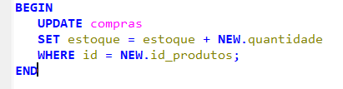
trg_atualiza_estoque_compras
A trg_atualiza_estoque_compras é uma trigger do banco de dados responsável por atualizar automaticamente o estoque quando uma compra é registrada. Ela aumenta a quantidade disponível dos produtos conforme as unidades compradas. Sua principal função é manter o estoque atualizado, reduzir erros no controle de produtos e facilitar o gerenciamento das entradas de mercadorias na empresa.

Slide 15
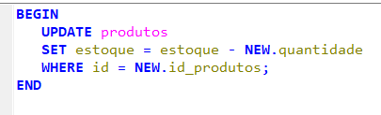
trg_atualiza_estoque_pedidos
A trg_atualiza_estoque_pedidos é uma trigger do banco de dados responsável por atualizar automaticamente o estoque quando um pedido é registrado. Ela diminui a quantidade disponível de acordo com os produtos solicitados. Sua principal função é manter o estoque atualizado, evitar divergências na quantidade de produtos e facilitar o controle das saídas de mercadorias da empresa.

Slide 16
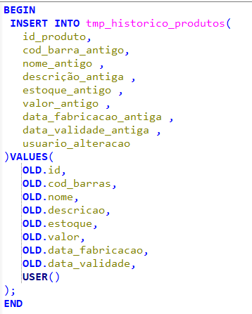
trg_produtos_alteracao
A trg_produtos_alteracao é uma trigger do banco de dados responsável por executar uma ação automaticamente quando ocorre uma alteração nos dados de um produto. Ela pode ser utilizada para acompanhar mudanças em informações como nome, preço ou quantidade em estoque. Sua principal função é ajudar a manter os dados organizados e garantir maior controle sobre as alterações realizadas nos produtos.

Slide 17


